Slide 1
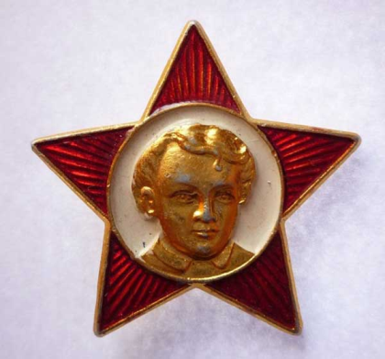
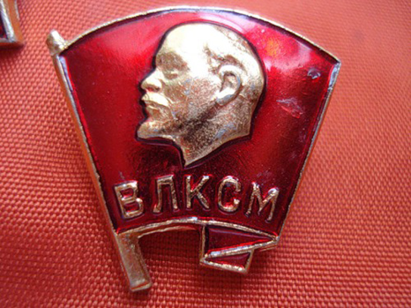
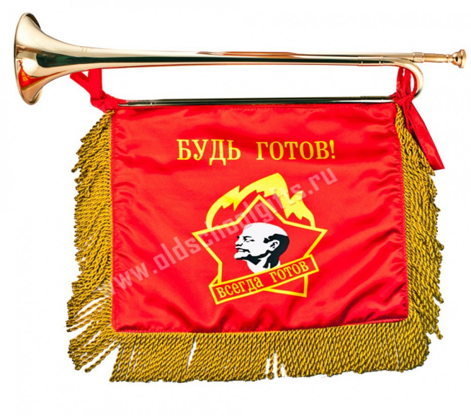
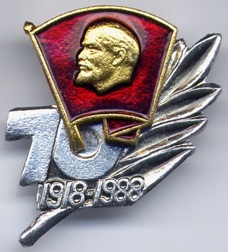
ВЫПУСКНИКАМ 1970 -х
ПОСВЯЩАЕТСЯ

Slide 3
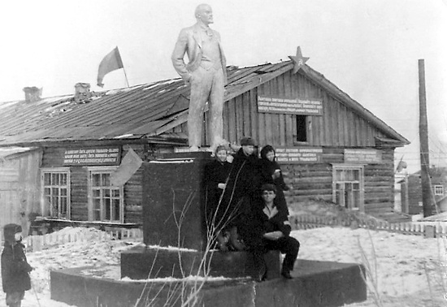
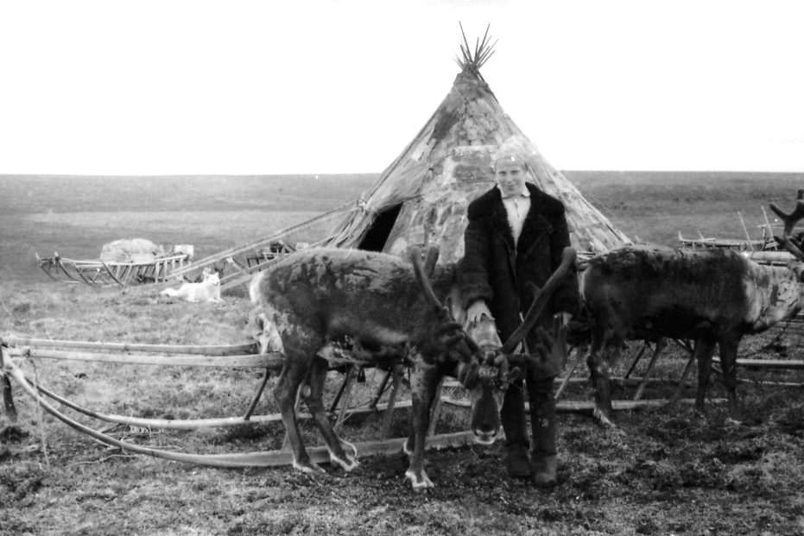
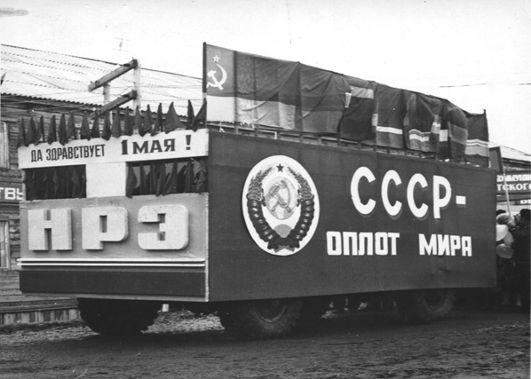
Это история – наша жизнь
п. Тазовский

Slide 4
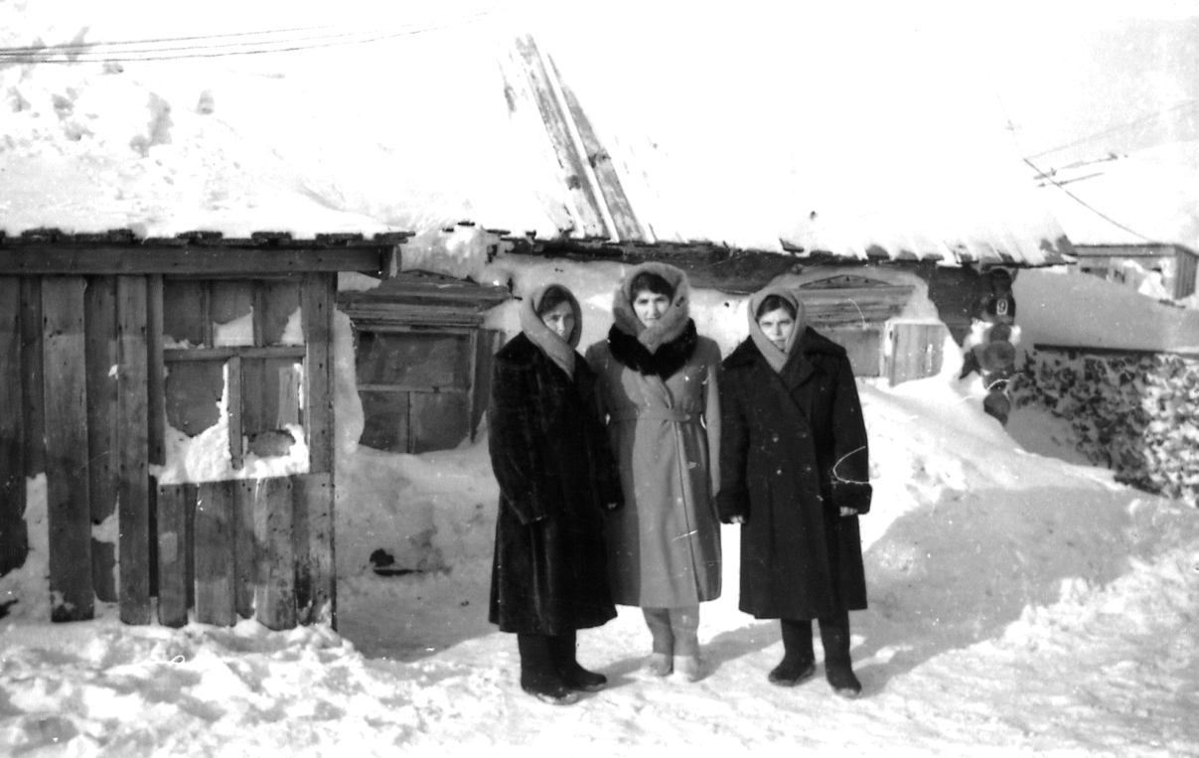
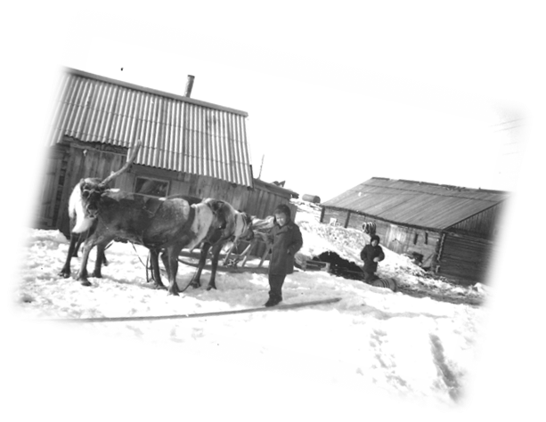
Тазовский в 1970-е годы

Slide 6
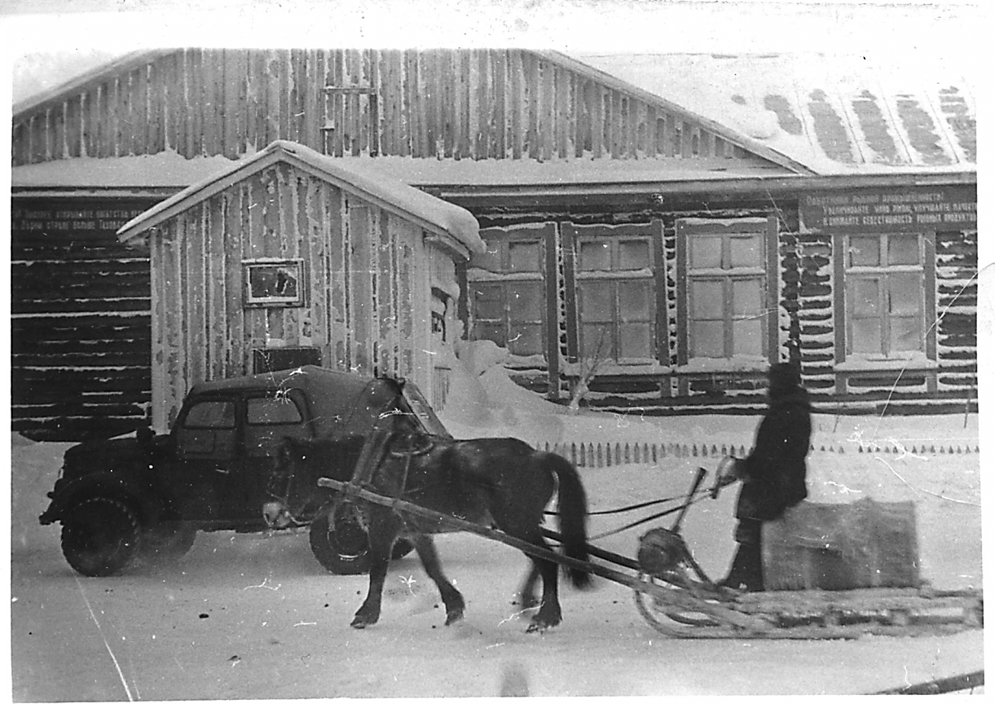

Slide 7
ШКОЛА РАБОЧЕЙ МОЛОДЕЖИ

Slide 8
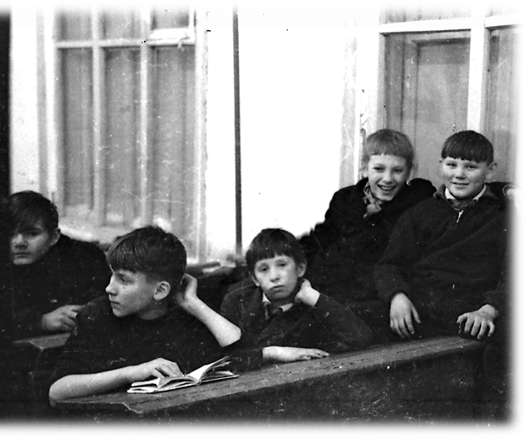
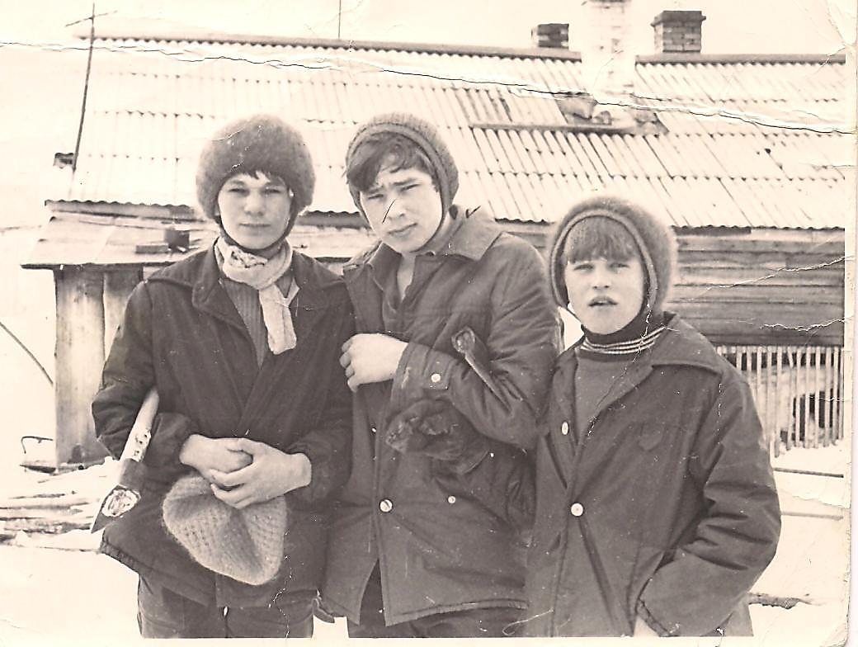
ЭТО НАША С ТОБОЙ БИОГРАФИЯ…

Slide 9
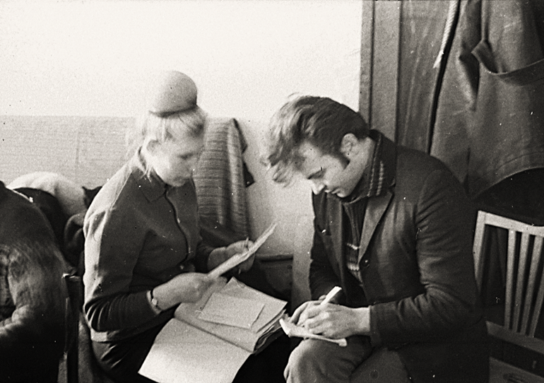
ОНИ УЧИЛИСЬ НАС

Slide 11
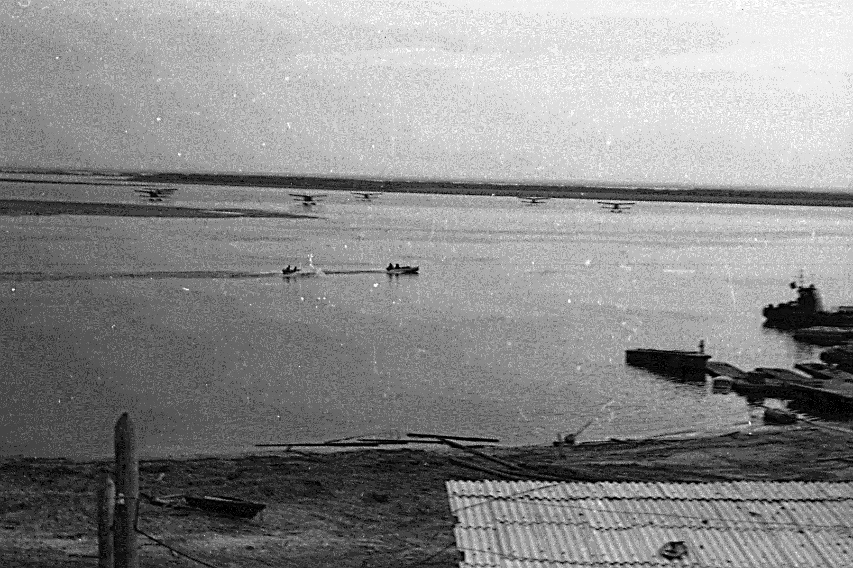

Slide 12
Жизнь по – разному сложилась…
Но любой из нас, не скроем,
Школу нашу не забыл.
Свет родных, любимых окон
Согревал и вновь манил.

Slide 13
Какими были молодыми учителя…

Slide 14
ВЫПУСК 1970-1971 учебного года 10 класс
Ямкин Василий Александрович, 1953 г.р.
Борисова Римма Ивановна, 1953 г.р.
Вэнго Светлана Ачинамовна, 1952 г.р.
Коновалов Николай Васильевич, 1952 г.р.
Кондратенко Марина Ивановна, 1954 г.р.
Кузнецова Наталья Павловна, 1953 г.р.
Курилло Юлия Викторовна, 1954 г.р.
Наркевич Татьяна Владимировна, 1954 г.р.
Новикова Людмила Николаевна, 1954 г.р.
Поташёв Николай Евгеньевич, 1954 г.р.
Юфтеев Михаил Николаевич, 1953 г.р.
Юрлова Любовь Григорьевна, 1954 г.р.
Саньков Владимир Зиновьевич, 1953 г.р.

Slide 15
Выпуск 1970-1971 учебного года 10 класс
Рябков Александр Иванович, 1954 г.р.
Чабарина Надежда Вячеславовна, 1954 г.р.
Толстов Владимир Алексеевич, 1953 г.р.
Станкевич Ирина Владимировна, 1953 г.р.
Рычкова Ольга Александровна, 1954 г.р.
Хисматулина Шамиля Нарутдиновна, 1954 г.р.
Шевченко Владилен Владимирович, 1954 г.р.
Янабаева Гульсум Абзаровна, 1954 г.р.
Речапова Нафиля Мухамедовна, 1952 г.р.

Slide 16
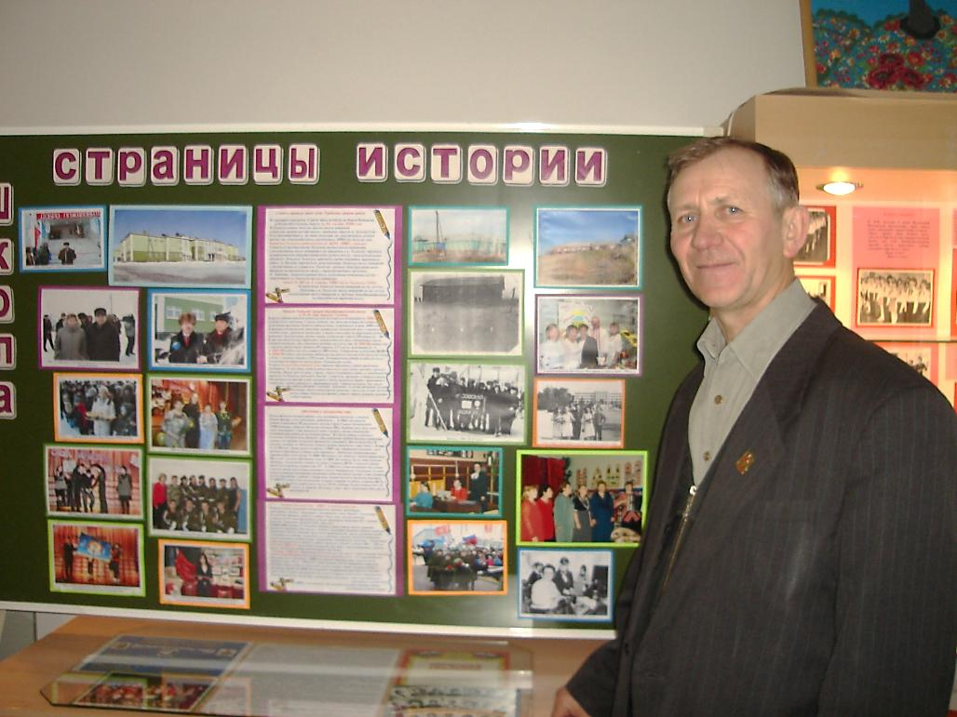
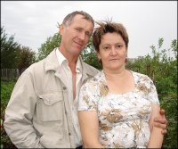
Владимир Зиновьевич Саньков выпускник 1971 года.
День рождения: 1954-10-23
Город: пос. Тазовский
Полит. взгляды: коммунистические
Закончил: ТюмГНГУ '80
Факультет: Институт геологии и геоинформатики
Кафедра: Промысловой геологии нефти и газа.
Статус: Выпускник
Школа: Тазовская средняя школа '71,
Живет: г. Тюмень.

Slide 17
Выпуск 1970-1971 учебный год 8 класс
Стеркова Любовь Геннадьевна, 1956 г.р.
Плетникова Ольга Алексеевна, 1955 г.р.
Губачев Сергей Георгиевич, 1956 г.р.
Полякова Лариса Павловна, 1956 г.р.
Чалова Наталья Ивановна, 1956 г.р.
Ахметов Каримьян Актарьямович, 1956 г.р.
Темиров Хакимчан, 1955 г.р.
Сорокин Василий Вячеславович, 1955 г.р.
Бектенёва Галия Хафизовна, 1956 г.р.
Шаламова Галина Георгиевна, 1956 г.р.
Юрлов Сергей Григорьевич, 1956 г.р.
Енбаева Гульнур Авасовна, 1956 г.р.
Рычкова Нина Александровна, 1956 г.р.
Подгоков Сергей Петрович, 1956 г.р.

Slide 18
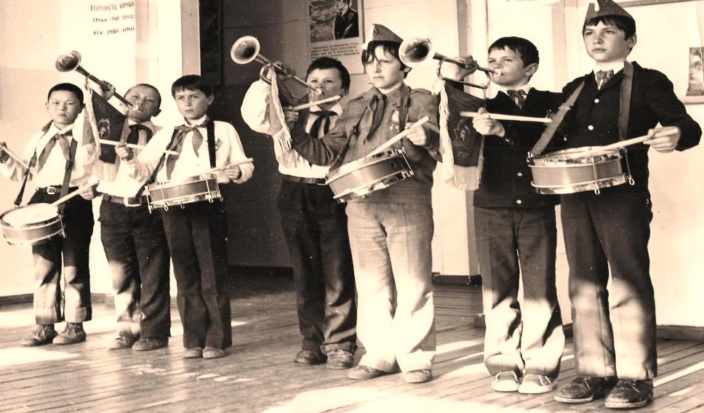
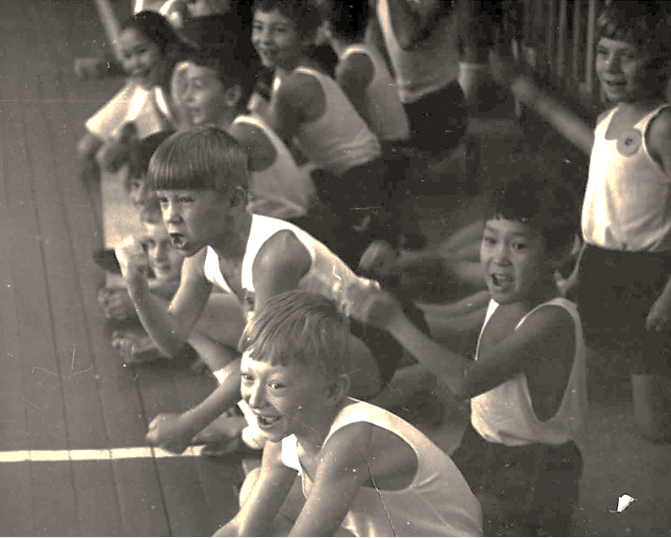
На фуражках – смех сказать! – кокарды, Все обуты кто во что горазд, И букетов пестрые петарды... Кто теперь такими помнит нас?

Slide 19
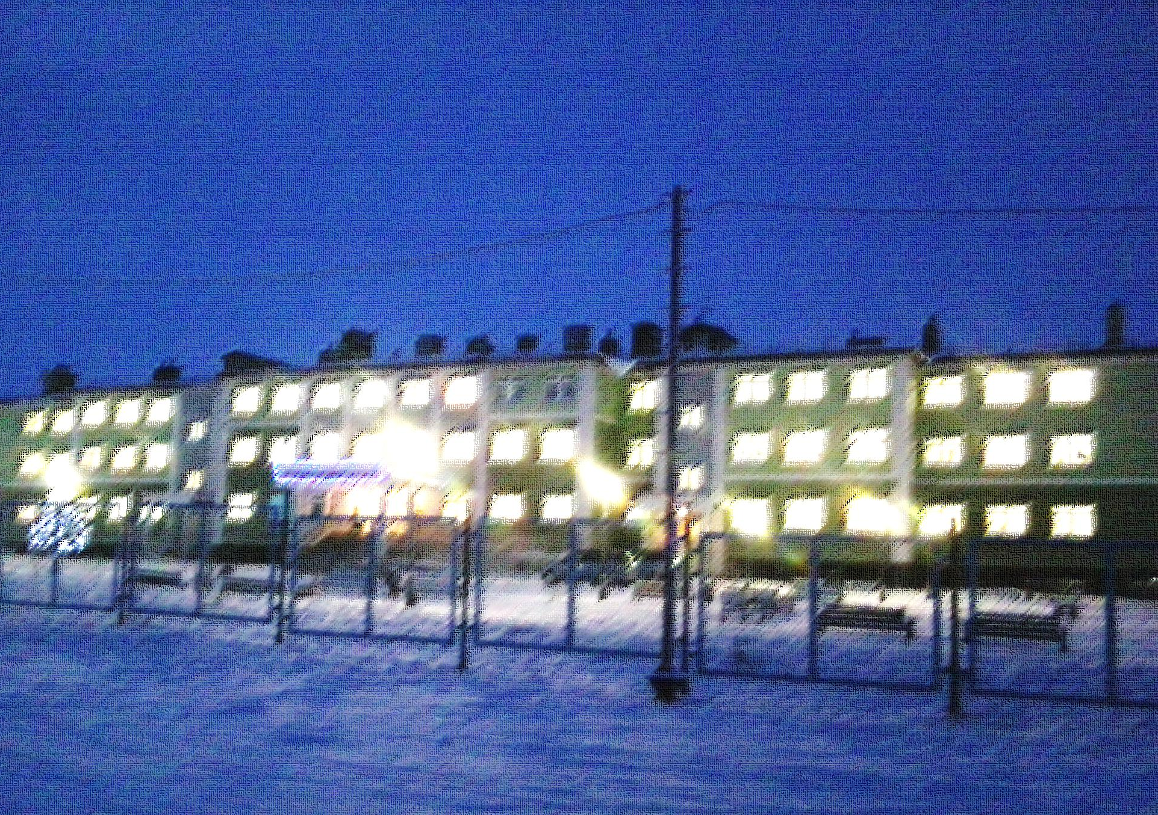
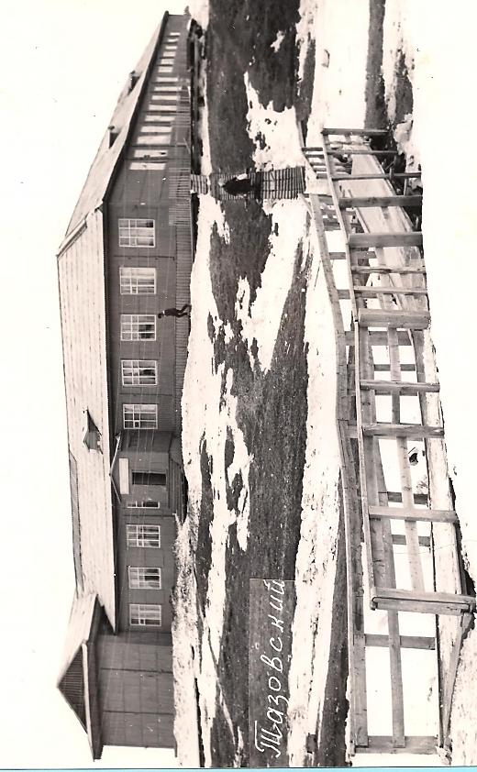
Уходит детство. Что тут удивляться?
Оно от всех уходит как-то раз.
И хочется, и плакать, и смеяться,
И хочется ни с кем не расставаться.

